Slide 1
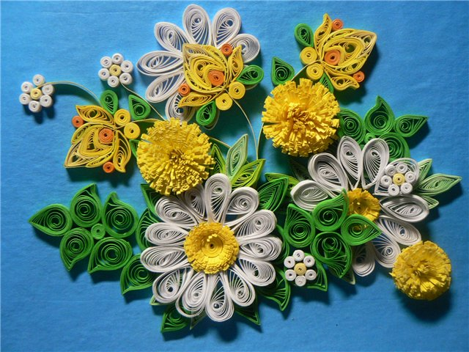
Мастер - класс
«Квиллинг – красота из бумаги»
Автор:
Стеблева Наталья Алексеевна,
воспитатель ДОУ «Колокольчик»
I квалификационной категории

Slide 2
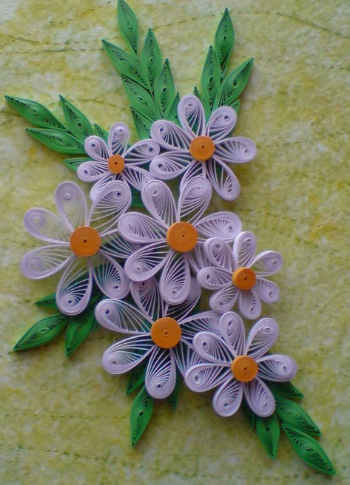
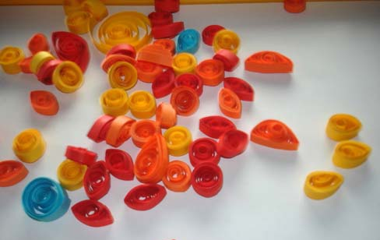
Квиллинг, бумагокручение, бумажная филигрань – искусство скручивать длинные и узкие полоски бумаги в спиральки, видоизменять их форму и составлять из полученных деталей объёмные или плоскостные композиции.

Slide 3
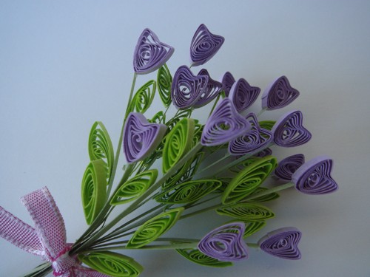
История возникновения квиллинг.
В английском языке квиллинг- это рукоделие , которое называется «птичье перо». В отличие от оригами, родиной которого является Япония, искусство бумагокручения( квиллинг), возникло в Европе в конце
14-начале 15 века.

Slide 4
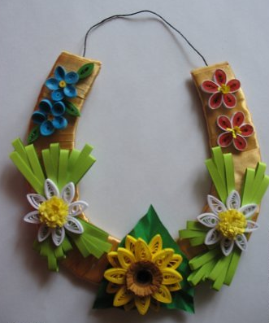
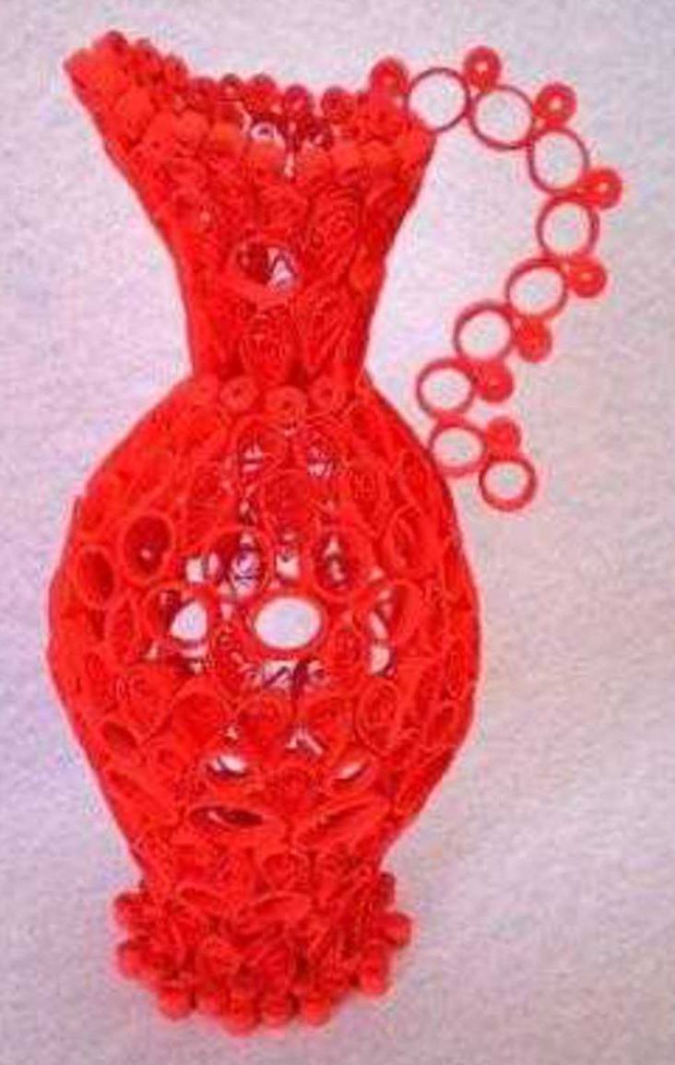
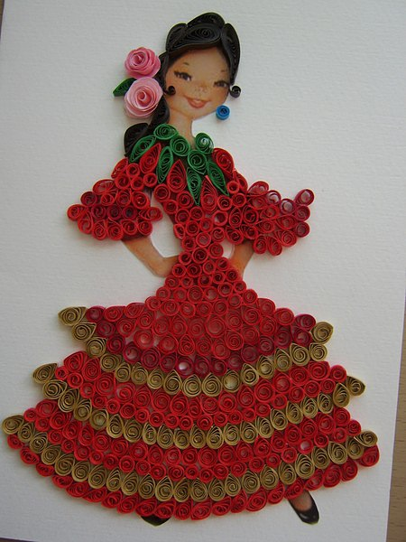
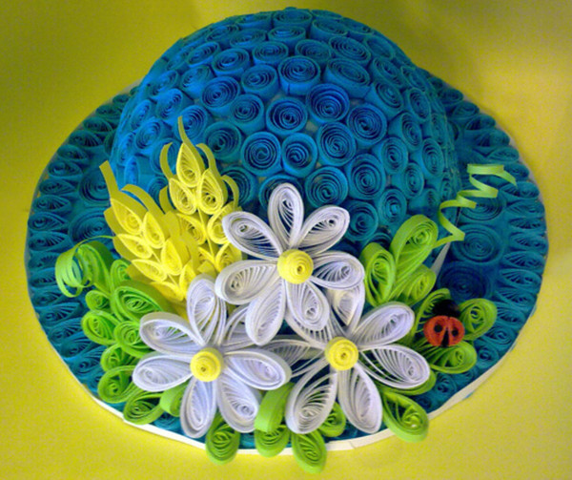
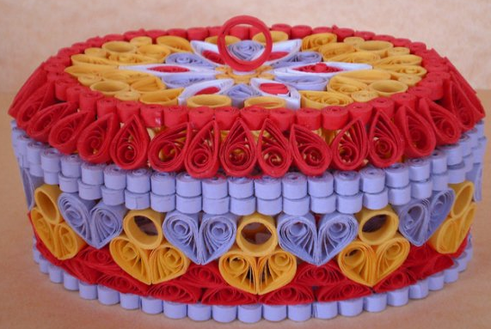

Slide 5
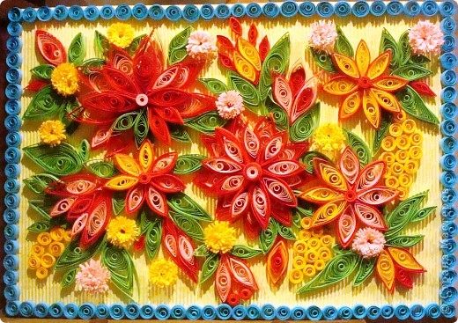
Однако эта древняя техника сохранилась и до наших дней и очень популярна во многих странах мира. Бумагокручение (квиллинг) быстро распространилось в Европе, но поскольку бумага была очень дорогим материалом, бумажная пластика стала искусством для дам из богатых из богатых слоев общества.

Slide 6
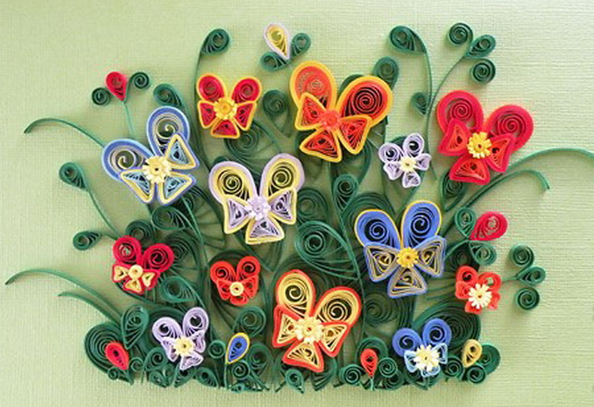
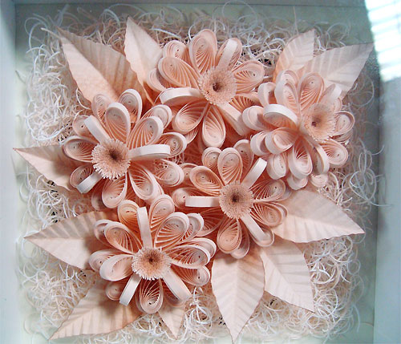
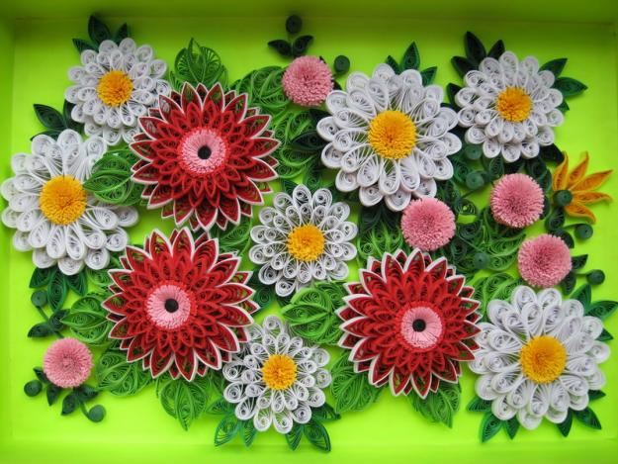

Slide 7
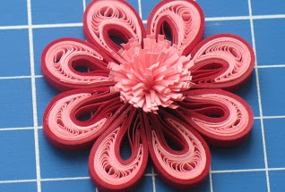

Slide 8
Для работы понадобится:
- Цветная бумага для принтера.
Бумага должна быть цветной с двух сторон. Нарезанную бумагу можно купить в магазине или нарезать самому. Ширина полосок не должна превышать 3-7 мм. Стандартные полоски считаются длиной 27 см, шириной 3 мм.
- Инструмент для квиллинга.
Инструмент для квиллинга вполне можно изготовить и своими руками. Для этого берём зубочистку, обрезаем её с двух сторон таким образом, чтобы не было острых концов, а затем с одной стороны острым ножом делаем продольный надрез длиной 1 см.
Картон (для создания основного фона картины).
Линейка-трафарет (её ещё называют подложка) представляет собой большую линейку с отверстиями в форме кругов разных диаметров. Она используется для того, чтобы делать одинаковые по размеру элементы.
Ножницы;
Клей ПВА.

Slide 9
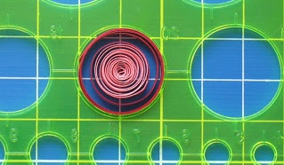
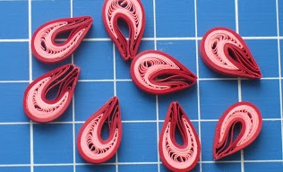
1. Делаем лепестки будущего цветка. Склеиваем полоски разных цветов (по 3 мм).
Скручиваем рол, приблизительный диаметр около 2 см. Используем линейку, чтобы все будущие лепестки были одинакового размера.
2. Дальше делаем лепесток. Берем любой предмет с подходящей окружностью (подойдет даже карандаш, стержень) и прижимаем к нему рол, прижимаем пальцами рол и формируем лепесток. Кончики лепестка склеиваем.
Получаем готовый лепесток-заготовку.

Slide 10
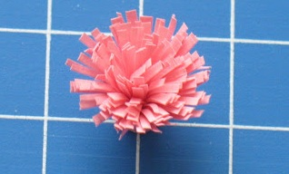
Переходим к следующему этапу. Делаем серединку цветка. Берем полоску шириной 10 мм, разрезаем ее пополам, потом складываем в три раза. И начинаем делать надрезы в местах загиба со стороны нарезания. Дальше аккуратно нарезаем бахрому.
Дальше скручиваем пушистую сердцевинку,
расправляем бахрому.

Slide 11
Финальный этап создания базового цветка. Собираем лепестки и серединку воедино, аккуратно склеиваем. Такой цветок может быть основной частью композиции на картине в стиле квиллинг, или главным украшением открытки.

Slide 12
Рекомендации педагогам
• Занятия по квиллинг можно начинать со старшего дошкольного возраста, постепенно усложняя уровень выполнения работ.
• Изучение основных элементов квиллинговой техники необходимо проводить по принципу: от простого к сложному, в последствии, комбинируя разные элементы, у детей будут возникать новые образы, которые они смогут воплотить с помощью бумажных полосок.
• Наилучшим вариантом будет выкладывание узора, после чего каждый из элементов квиллинг необходимо приклеить на своё место.

Slide 13
Спасибо за внимание!

